Slide 1

世界上第一个听珍器
世界上第一个听诊器

Slide 2
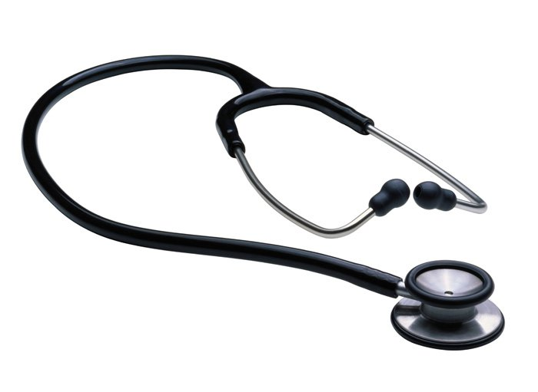

Slide 3
读准下列词语
诊断 如果 发现 沿着 仔细 分析 效果 现状 雷奈克
研究 异常
读准下列词语
诊断 如果 发现 沿着 仔细 分析 效果 现状 雷奈克
研究 异常

Slide 4
用上文中的关键词比一比，看谁做得棒！
默读课文，说说蕾奈克发明听诊器的经过，试着。
用上文中的关键词比一比，看谁做得棒！
默读课文，说说蕾奈克发明听诊器的经过，试着。

Slide 5
读读下面的句子，并用划线的词语造句。
1、一个人如果有了疾病，他的内脏运动就会出现异常。
2、通过木板，在另一头能清楚地听到划木头的声音！雷奈克试了试，声音果然沿着木板传了过来

Slide 6
）
说说下列词语的近意词或反义词。
反义词：异常（ ）清楚（ ）仔细（ ）
近义词：果然（ ） 思索 （ ）突然 （

